Slide 1
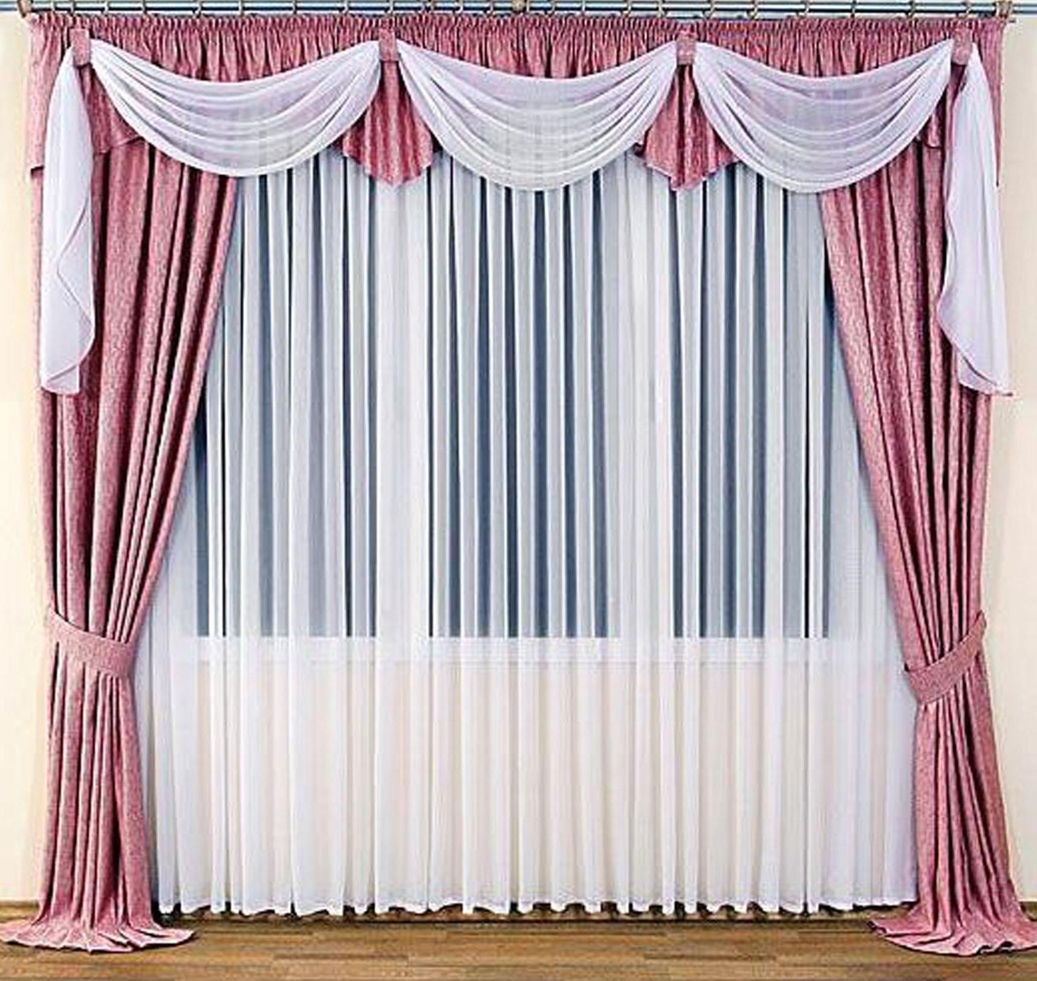
স্বাগতম
মোঃ আনোয়ার হোসেন, সরকারি দৌলতপুর মুহসিন মাধ্যমিক বিদ্যালয়

Slide 2
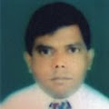
শ্রেণীঃ নবম
বিষয়ঃ বাংলা – ২য়
অধ্যায়ঃ ৪র্থ
সময়ঃ ২০ মিনিট
শিক্ষক পরিচিতি
মোঃ আনোয়ার হোসেন,
সহকারী শিক্ষক,
সরকারি দৌলতপুর মুহসিন মাধ্যমিক বিদ্যালয়, দৌলতপুর, খুলনা।
মোবাইল নম্বরঃ ০১৯১-৬৪৭৩৫৭, ই-মেল নম্বরঃ anwarhossainah799531@gmail.com
মোঃ আনোয়ার হোসেন, সরকারি দৌলতপুর মুহসিন মাধ্যমিক বিদ্যালয়

Slide 3
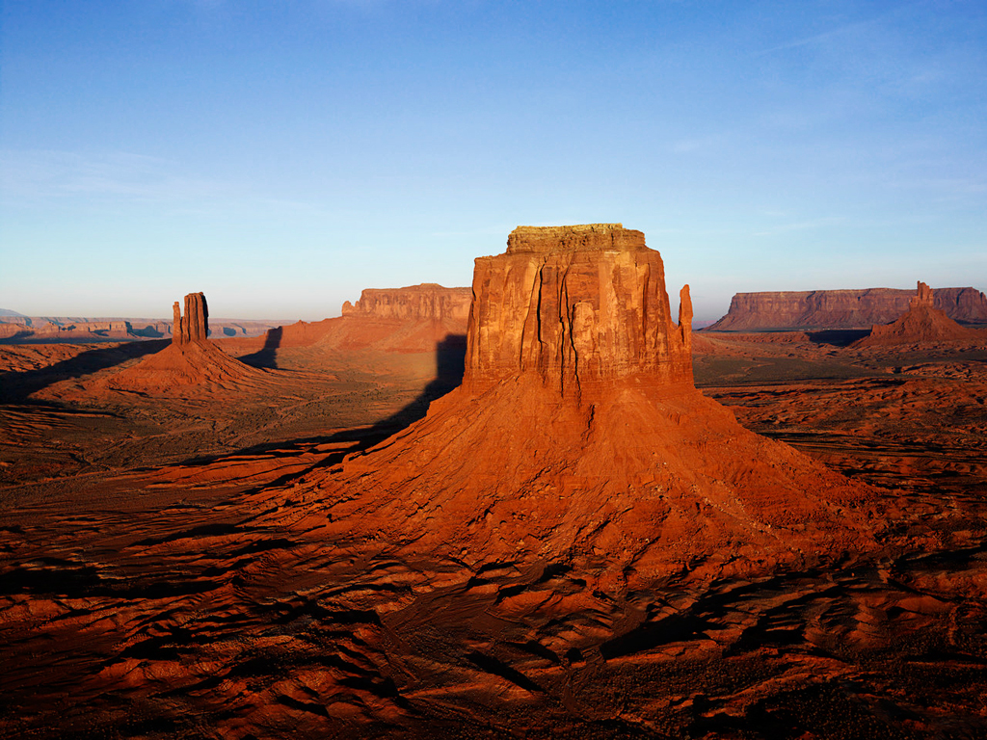
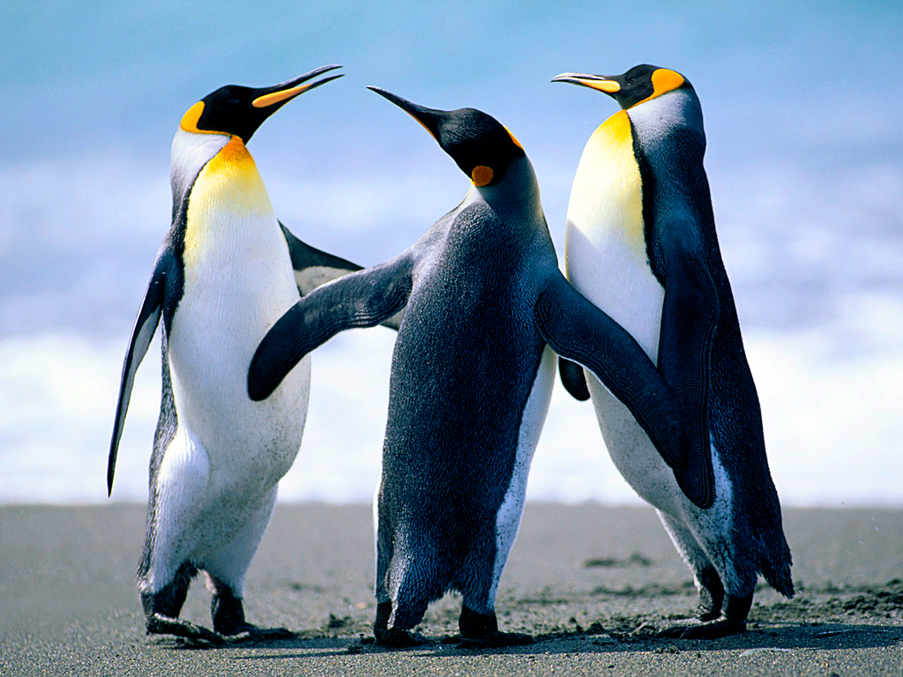
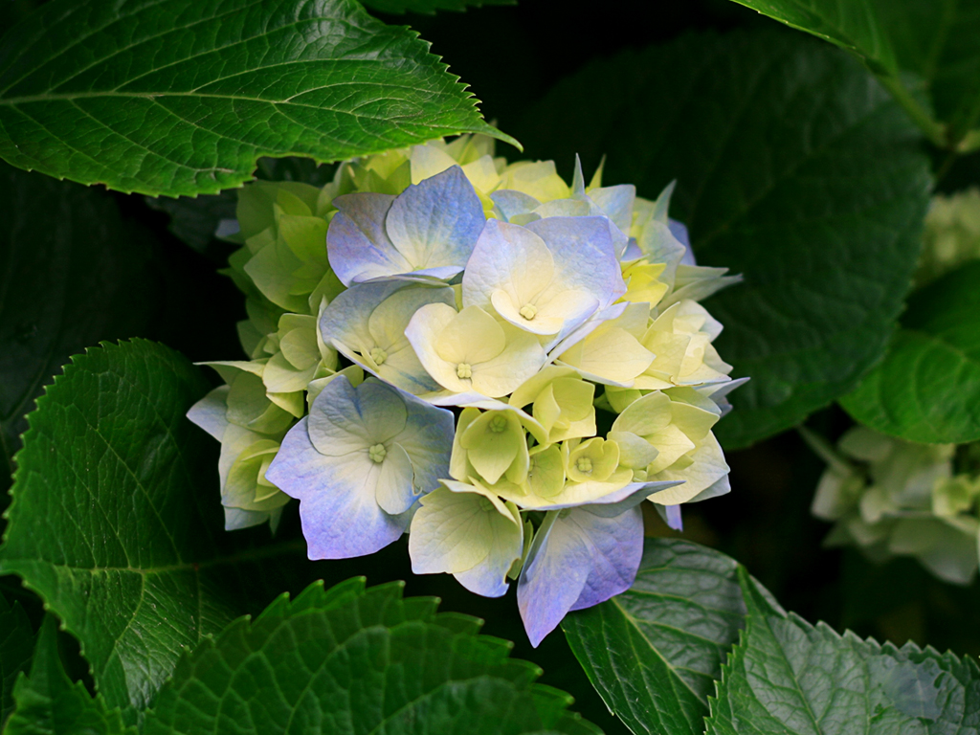
এসো আমরা কিছু চিত্র দেখি ।
মোঃ আনোয়ার হোসেন, সরকারি দৌলতপুর মুহসিন মাধ্যমিক বিদ্যালয়

Slide 4
প্রতিটি চিত্রে একটি জিনিস দেখা গেলো আর সেটি হল পদ ।
আজকে আমাদের আলোচ্য বিষয় হল পদ ।
তাহলে এসো, আজকে আমরা পদ নিয়ে আলোচনা করি ।
মোঃ আনোয়ার হোসেন, সরকারি দৌলতপুর মুহসিন মাধ্যমিক বিদ্যালয়

Slide 5
শিখন ফল
1. পদ কাকে বলে ? তা উদাহরণসহ বলতে পারবে ।
২. পদ প্রধানত কত প্রকার ও কি কি ? তা বলতে পারবে ।
৩. প্রত্যেকটি পদের সংঙ্গা দিতে পারবে ।
মোঃ আনোয়ার হোসেন, সরকারি দৌলতপুর মুহসিন মাধ্যমিক বিদ্যালয়

Slide 6
পদের সংজ্ঞাঃ
বাক্যে ব্যবহৃত প্রত্যেকটি শব্দকে এক একটি পদ বলে ।
যেমনঃ
বাবু এবং তার ভাই জমি চাষ করতে গিয়ে আঘাত পেয়েছিল।
মোঃ আনোয়ার হোসেন, সরকারি দৌলতপুর মুহসিন মাধ্যমিক বিদ্যালয়

Slide 7
বাবু, জমি
বিশেষ্য পদ।
আঘাত পেয়েছিল।
বিশেষণ পদ।
তার ভাই
সর্বনাম পদ।
এবং
অব্যয় পদ।
চাষ করতে গিয়ে
ক্রিয়া পদ।
মোঃ আনোয়ার হোসেন, সরকারি দৌলতপুর মুহসিন মাধ্যমিক বিদ্যালয়

Slide 8
পদ প্রধানত দুই প্রকারঃ
যথাঃ
1. সব্যয় পদ ।
2. অব্যয় পদ ।
মোঃ আনোয়ার হোসেন, সরকারি দৌলতপুর মুহসিন মাধ্যমিক বিদ্যালয়

Slide 9
সব্যয় পদ আবার চার প্রকারঃ
যথাঃ
১. বিশেষ্য পদ
২. বিশেষণ পদ
৩. সর্বনাম পদ
৪. ক্রিয়া পদ
মোঃ আনোয়ার হোসেন, সরকারি দৌলতপুর মুহসিন মাধ্যমিক বিদ্যালয়

Slide 10
প্রত্যেকটি পদের সংঙ্গাসহ উদাহরণ
বিশেষ্য পদের সংঙ্গাঃ
কোনোকিছুর নামকে বিশেষ্য পদ বলে ।
যেমনঃ সামিহা, ঢাকা, নদী, মানুষ,পাখি, গাছ,পাহাড়,পশু ইত্যাদি।
মোঃ আনোয়ার হোসেন, সরকারি দৌলতপুর মুহসিন মাধ্যমিক বিদ্যালয়

Slide 11
বিশেষণ পদের সংঙ্গাঃ
যে পদ বিশেষ্য, সর্বনাম ও ক্রিয়া পদের দোষ, গুন, অবস্থা, সংখ্যা, পরিমাণ ইত্যাদি প্রকাশ করে, তাকে বিশেষণ পদ বলে ।
যেমনঃ
চলন্ত গাড়ি, করুণাময় তুমি, দ্রুত চল ।
মোঃ আনোয়ার হোসেন, সরকারি দৌলতপুর মুহসিন মাধ্যমিক বিদ্যালয়

Slide 12
সর্বনাম পদের সংঙ্গাঃ
যে পদ বিশেষ্যের অর্থাৎ নামের পরিবর্তে ব্যবহৃত হয়, তাকে সর্বনাম পদ বলে ।
যেমনঃ
যারা দেশের ডাকে সাড়া দিতে পারে, তারাই তো সত্যিকারের দেশ প্রেমিক ।
মোঃ আনোয়ার হোসেন, সরকারি দৌলতপুর মুহসিন মাধ্যমিক বিদ্যালয়

Slide 13
অব্যয় পদের সংঙ্গাঃ
ন ব্যয় = অব্যয় । যা ব্যয় বা পরবর্তন হয় না অর্থাৎ যা অপরিবর্তনীয় শব্দ, তাই অব্যয় পদ ।
যেমনঃ
ও, এবং, আবার, হ্যাঁ, যদি, যথা, আলবত, শাবাশ, খুব, খাসা
মোঃ আনোয়ার হোসেন, সরকারি দৌলতপুর মুহসিন মাধ্যমিক বিদ্যালয়

Slide 14
ক্রিয়া পদের সংঙ্গাঃ
যে পদ দ্বারা কোনো কাজ করা বোঝায়, তাকে ক্রিয়া পদ বলে ।
যেমনঃ
বসি, বস, পড়ি, পড়, যাই, খাই, করি,কর, যাওয়া-আসা ।
ক্রিয়ার মূলকে ধাতু বলে । যেমনঃ খা+ওয়া = খাওয়া, খা একটি ধাতু ।
মোঃ আনোয়ার হোসেন, সরকারি দৌলতপুর মুহসিন মাধ্যমিক বিদ্যালয়

Slide 15
বাড়ির কাজ
পদ কাকে বলে ? উহা কত প্রকার ও কি কি ? উদাহরণসহ সংজ্ঞা দাও ।
মোঃ আনোয়ার হোসেন, সরকারি দৌলতপুর মুহসিন মাধ্যমিক বিদ্যালয় ।

Slide 16
ধন্যবাদ
মোঃ আনোয়ার হোসেন, সরকারি দৌলতপুর মুহসিন মাধ্যমিক বিদ্যালয়

